Slide 1
Démarche de l’utilisation
de Draw.io en images

Slide 2
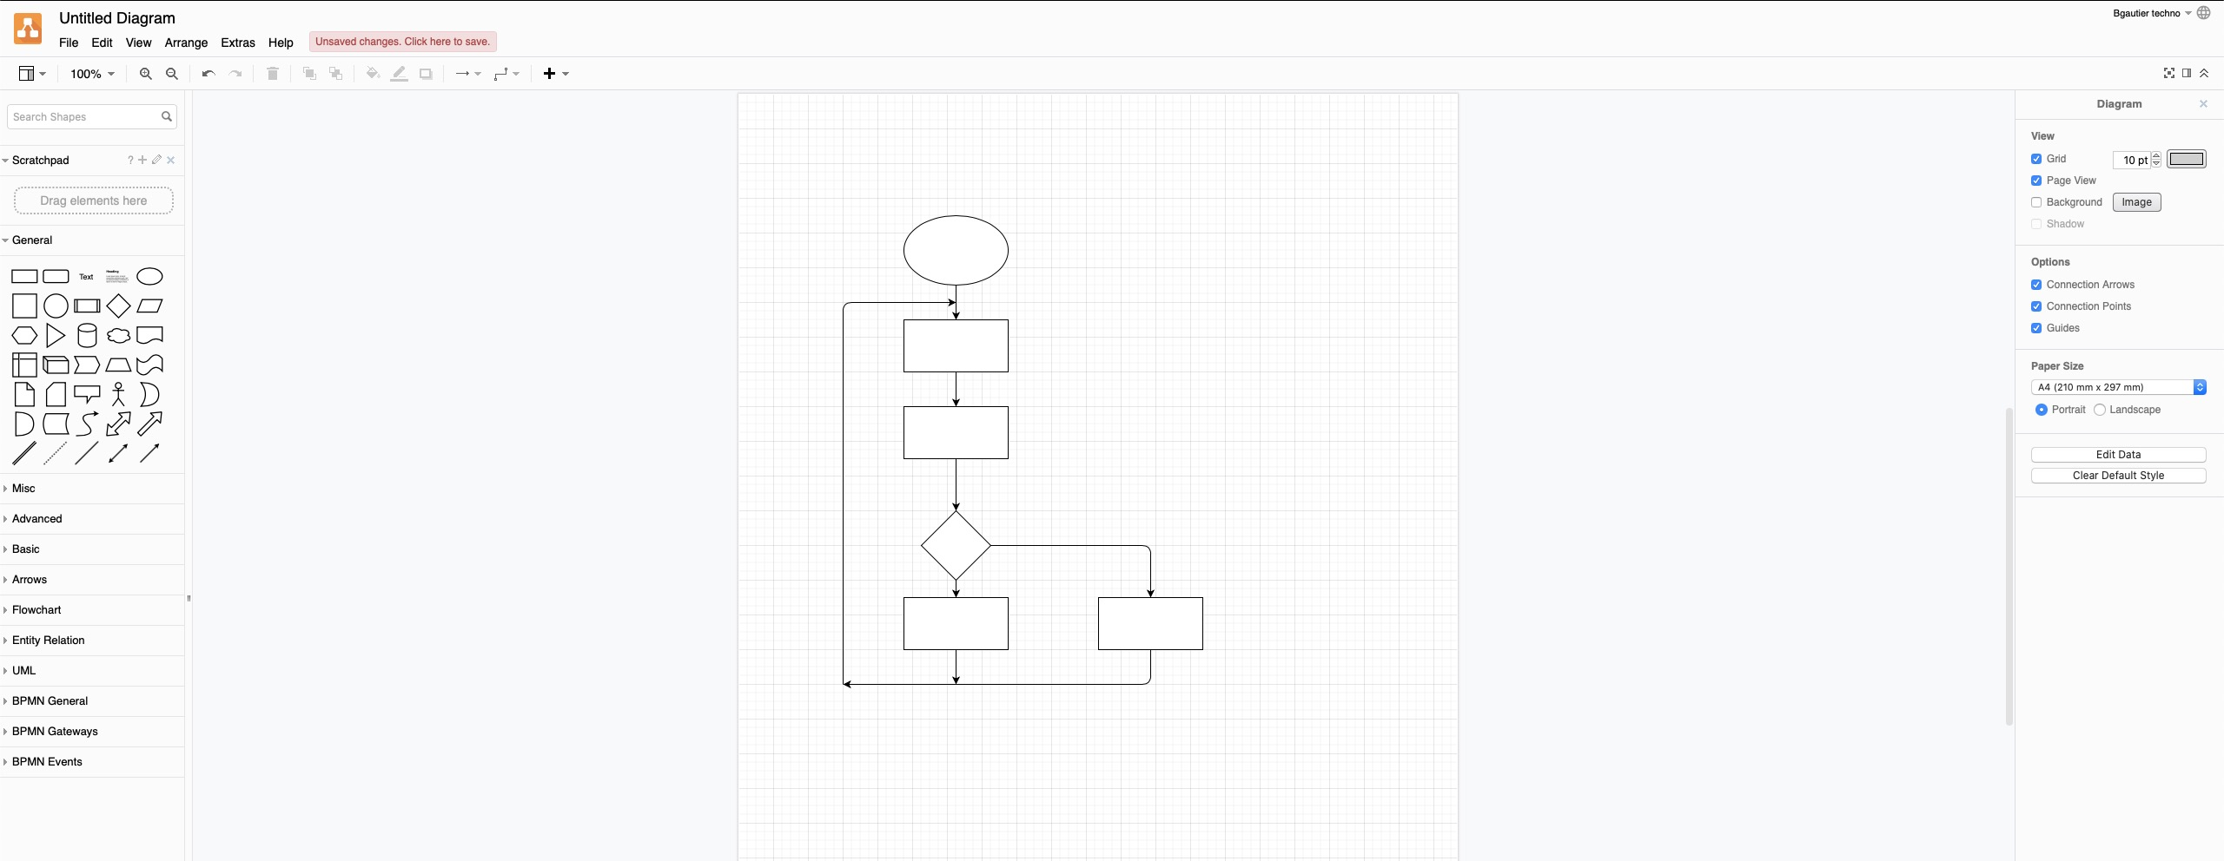
DRAW.IO – Lorsque votre organigramme est terminé, suivez les étapes suivantes…

Slide 3
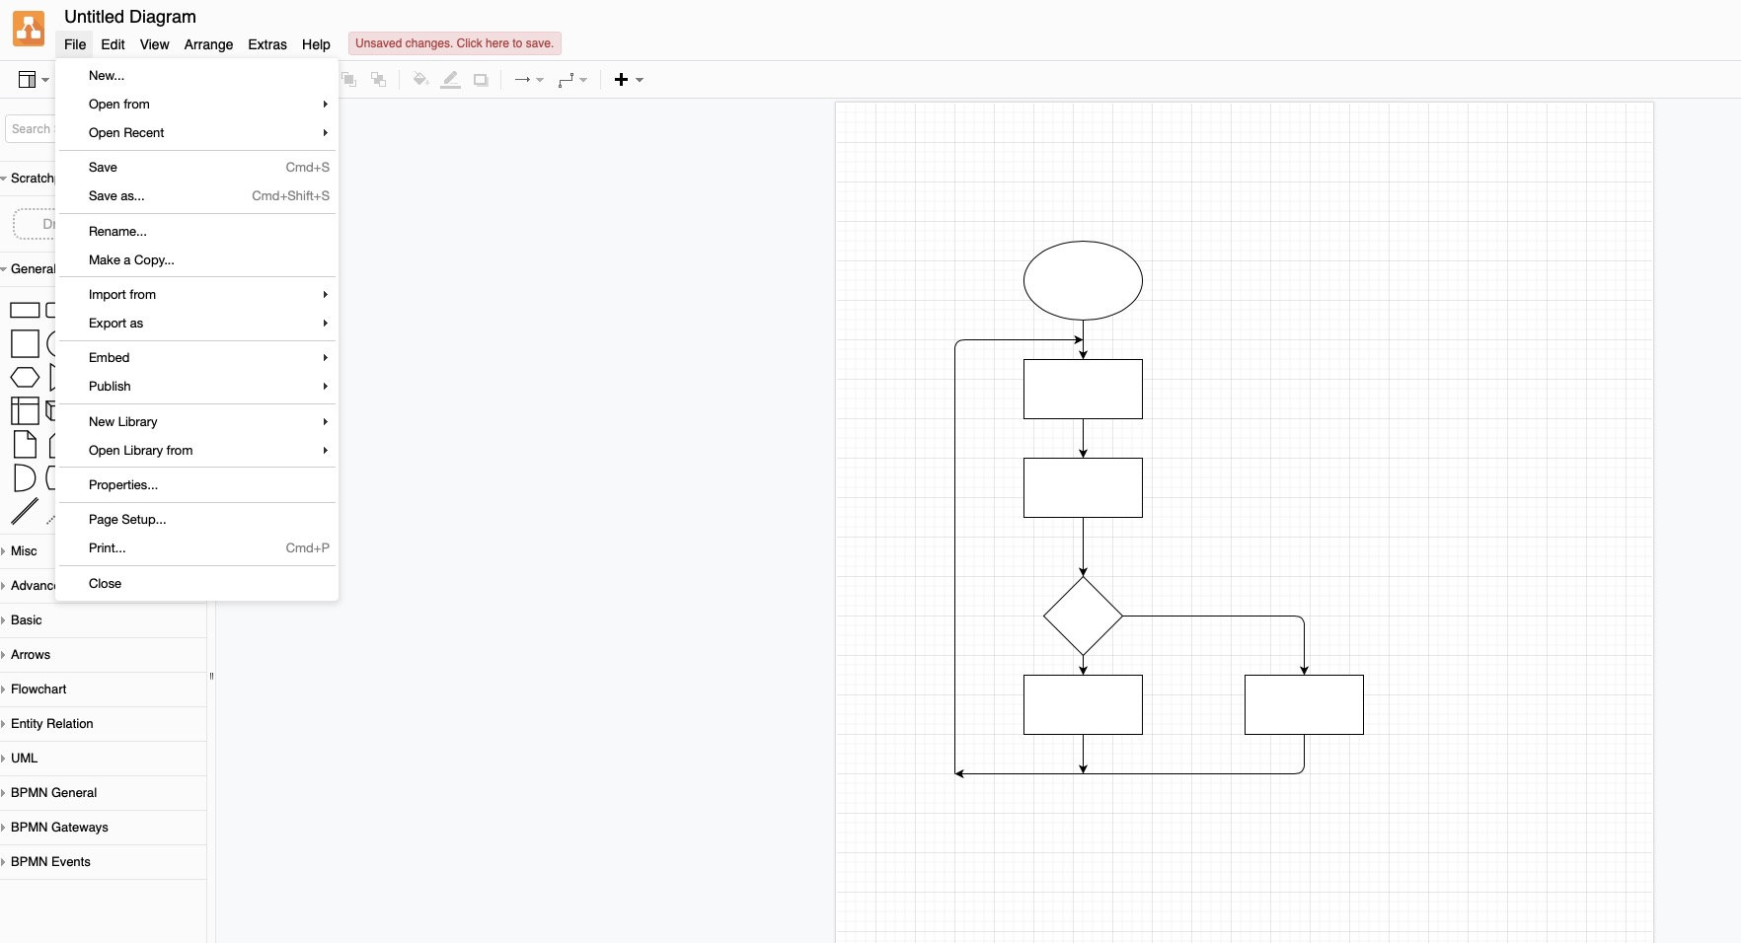
Une fois fini votre organigramme, cliquez sur FILE (Fichier)…

Slide 4
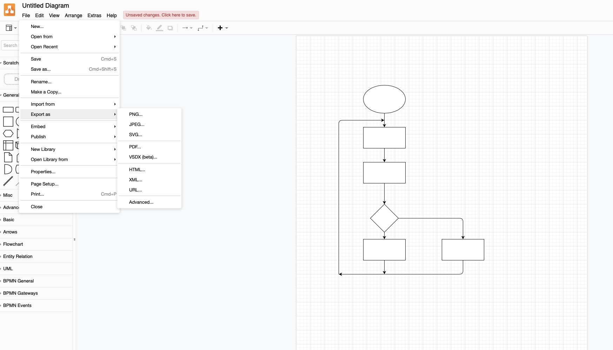
Puis sur « Export as » (exporter comme un fichier)…

Slide 5

Choisir le format « JPEG » (Joint Photographic Experts Group), format de compression graphique le plus optimisé pour un rendu convenable…

Slide 6
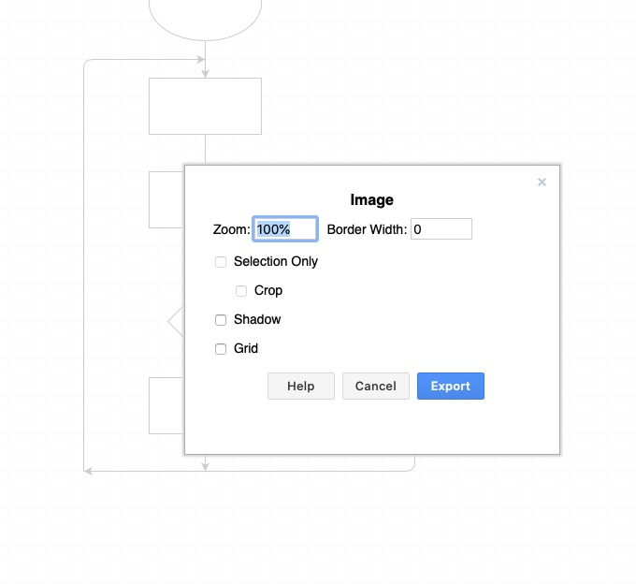
Cette fenêtre te permet le cas échéant de modifier des information de présentation de cette image.
Je te conseil de laisser ainsi et de cliquer sur « Export »

Slide 7
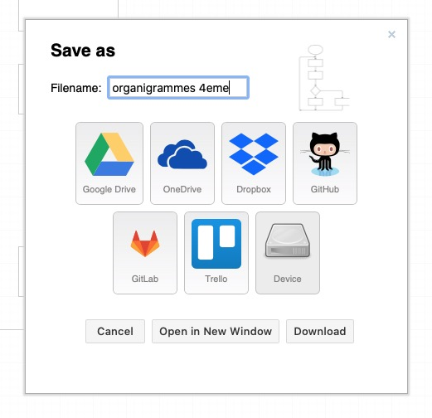
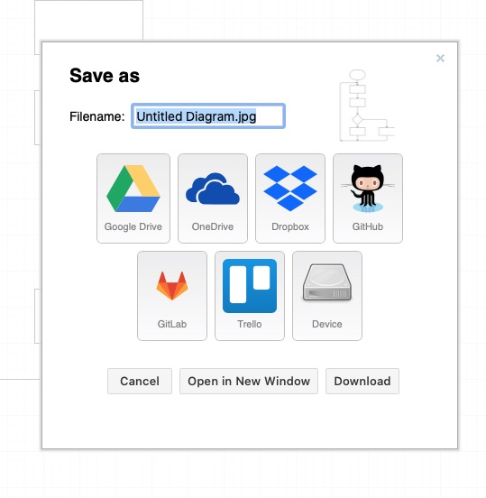
Choisi le nom que tu veux donner à ton image.
Et clique sur le symbole du disque dur « Device » (appareil), pour choisir l’endroit de ta sauvegarde sur ton ordinateur, pour pouvoir l’insérer ensuite dans ton document texte…

